Slide 1
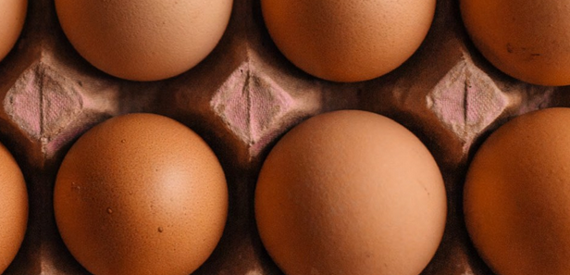









SYNTHÈSE du plan oeuf bio
2022/2023 - ÉTAT DES LIEUX
Leader commercial du bio N°1 des PDM belges (20%)
TOP 4 couverture géographique TOP 1 des plateformes logistiques +7% des gros consommateurs en 6 ans
bénéfice net : ± 0.03 €/oeuf Coût : +50% en 2 ans; indice ITAVI +80%
offre ∿ demande ±20 000/semaine fluctuations saisonnière ±50% Monopole du commerce en Flandre bonnes relations commerciales interrégionales
équilibre régional ∿ 700 000 poules en Belgique 210 mio d’oeufs bio sur le marché
5,4 mio d’oeufs bio hors-calibre en Wallonie - 5 mio (40 éleveurs) valorisés à 0.07 € - 400 000 (72 éleveurs) valorisés à 0.20 € 2 mio € de perte net en BE (25000 €/éleveur)
2030 - PLAN BIO
Locomotive : +10% des parts de marché bio tous produits confondus Catalyseur : expertise logistique et marketing - ventes croisées +20% Positionnement : outils de promotion renforcés - impact marketing +30%
Stabilité économique belgo - indépendante Production locale prioritaire (COP ha: +5K/+1K) Stabilité des prix et des volumes Gestion durable des intrants Coopération interne renforcée Capacité d’absorber les crises externes.
Le calibre de l’oeuf, une donnée sous-exploitée +15 000 € de revenu net annuel par producteur - Formation et sensibilisation des artisans à la valorisation des œufs hors calibre. - Une nouvelle opportunité : 15 industriels, soit 25 millions d'œufs liquides régénératifs. - Un plan d’investissement de 8,5 mio €
PISTES D’ACTIONS PRIORITAIRES
CONSOLIDER LA POSITION DE LEADER > Soutenir la création de nouveaux service pour booster les filières du bio : partage des portefeuille clients, mutualisation de la logistique et mise à disposition des compétences en marketing du secteur. RENFORCER L’AUTONOMIE DE LA FILIÈRE > Favoriser la concertation nationale autour d’un plan de développement stratégique soutenant l’autonomie. > Stabiliser les coûts de production tout en garantissant une rentabilité durable pour les producteurs. STIMULER LE DÉVELOPPEMENT DE FILIÈRES > Explorer de nouveaux débouchés commerciaux. > Soutenir la formation et sensibiliser les artisans à la valorisation des œufs hors calibre.

Slide 2
SYNTHÈSE du plan oeuf bio
2022/2023 - ÉTAT DES LIEUX
Leader commercial du bio N°1 des PDM belges (20%)
TOP 4 couverture géographique TOP 1 des plateformes logistiques +7% des gros consommateurs en 6 ans
bénéfice net : ± 0.03 €/oeuf Coût : +50% en 2 ans; indice ITAVI +80%
offre ∿ demande ±20 000/semaine fluctuations saisonnière ±50% Monopole du commerce en Flandre bonnes relations commerciales interrégionales
équilibre régional ∿ 700 000 poules en Belgique 210 mio d’oeufs bio sur le marché
5,4 mio d’oeufs bio hors-calibre en Wallonie - 5 mio (40 éleveurs) valorisés à 0.07 € - 400 000 (72 éleveurs) valorisés à 0.20 € 2 mio € de perte net en BE (25000 €/éleveur)
2030 - PLAN BIO
Locomotive : +10% des parts de marché bio tous produits confondus Catalyseur : expertise logistique et marketing - ventes croisées +20% Positionnement : outils de promotion renforcés - impact marketing +30%
Stabilité économique belgo - indépendante Production locale prioritaire (COP ha: +5K/+1K) Stabilité des prix et des volumes Gestion durable des intrants Coopération interne renforcée Capacité d’absorber les crises externes.
Le calibre de l’oeuf, une donnée sous-exploitée +15 000 € de revenu net annuel par producteur - Formation et sensibilisation des artisans à la valorisation des œufs hors calibre. - Une nouvelle opportunité : 15 industriels, soit 25 millions d'œufs liquides régénératifs. - Un plan d’investissement de 8,5 mio €
PISTES D’ACTIONS PRIORITAIRES
CONSOLIDER LA POSITION DE LEADER > Soutenir la création de nouveaux service pour booster les filières du bio : partage des portefeuille clients, mutualisation de la logistique et mise à disposition des compétences en marketing du secteur. RENFORCER L’AUTONOMIE DE LA FILIÈRE > Favoriser la concertation nationale autour d’un plan de développement stratégique soutenant l’autonomie. > Stabiliser les coûts de production tout en garantissant une rentabilité durable pour les producteurs. STIMULER LE DÉVELOPPEMENT DE FILIÈRES > Explorer de nouveaux débouchés commerciaux. > Soutenir la formation et sensibiliser les artisans à la valorisation des œufs hors calibre.

Slide 3

Etude sur l’outil boite à oeufs, comme outil marketing structurant
Ce mémoire de master en sciences économiques et de gestion, mené avec le Collège des Producteurs Bio, explore l’usage de la boîte à œufs comme support innovant pour promouvoir d’autres produits bio.

Slide 4
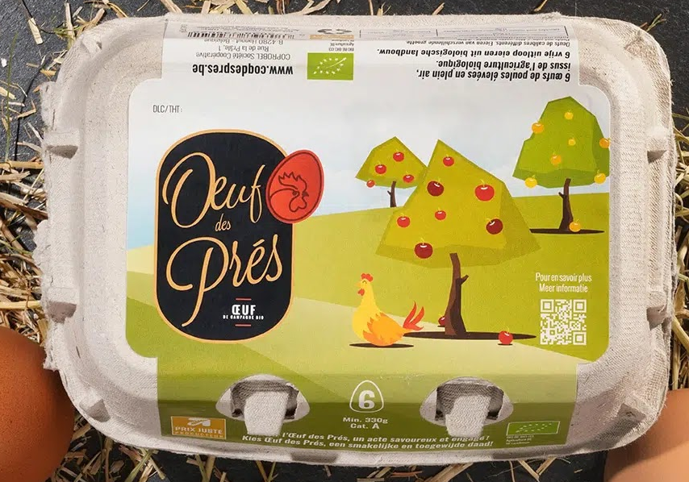
Recommandations de l’étude
• Utiliser un message promotionnel « à thème », vantant un des atouts des produits bios soutient les intentions d’acheter d’autres produits biologiques.
• Il n’est pas nécessaire de réaliser des promotions pour obtenir cette différence, le message transactionnel n’est pas plus efficace que les autres messages vantant un autre atout.
• Jouer sur des promotions n’est pas nécessairement plus porteur non plus pour l’image des agriculteurs que de parler de leur (engagement dans leur) travail, en local.
• Viser les femmes avec les messages vantant les atouts du bios renforce encore les intentions d’achat d’autres produits bios.

Slide 5
Business Case emballeur et service B2B2C
Délais : 1 à 3 semaines nécessaires pour éditer, imprimer, livrer, adapter un nouveau processus d’étiquetage en usine
(Incluant : approbation éventuelle de l’OC en 1 à 2 semaines si label requis)
Coûts : Graphiste 500–800 € ; Impression : env. 0,02 €/étiquette (selon tirage) ; validation qualité et réglementaire à prévoir
Concept proposé :
Un service commercial de promotion clé en main, fourni par le secteur des œufs, destiné :
  aux filières en difficulté
  ou à des promotions ponctuelles importantes (saisons, pics de production, etc.)
Un service promotionnel régional aligné sur :
  les priorités agricoles régionales (label « Repère Fort » du cabinet)
  les objectifs stratégiques et de développement durable

